Slide 1
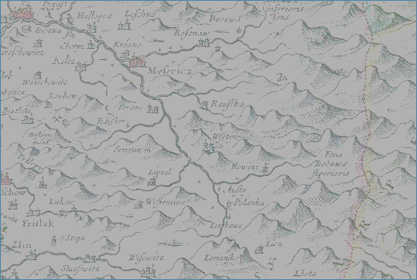



Číslo projektu | OP VK 1.5 25549863
Název projektu | Moderní škola
Název školy | Soukromá střední škola podnikání a managementu, o.p.s.
Předmět | Zeměpis (klíčová aktivita III/2)
Téma | Vybrané vyjadřovací metody tematických map
Ročník | 1.
Jméno autora | Mgr. Dušan Kráčmar
Anotace | Prezentace navazuje na předchozí učivo o základech kartografie. Podrobněji rozebírá problematiku tematických map a popisuje vybrané vyjadřovací metody, které se používají při jejich tvorbě (kartogram, kartodiagram, lokalizovaný diagram, anamorfóza mapy).
Datum tvorby | 29. 12. 2013

Slide 2
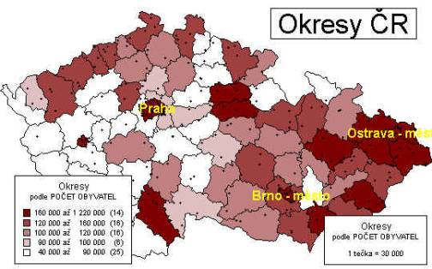
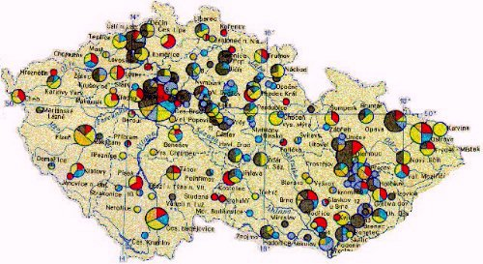
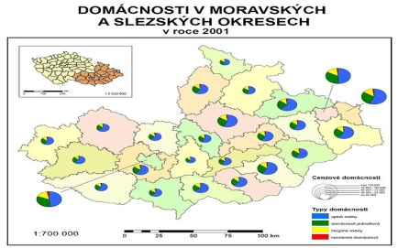
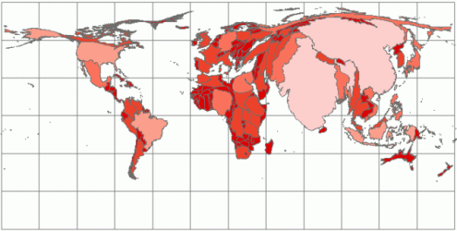
VYBRANÉ VYJADŘOVACÍ METODY TEMATICKÝCH MAP
©Dušan Kráčmar
2013

Slide 3
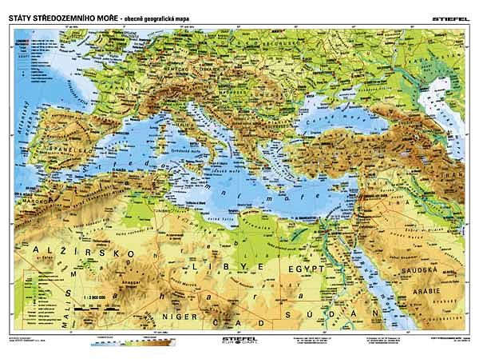
VYBRANÉ VYJADŘOVACÍ METODY TEMATICKÝCH MAP
DĚLENÍ MAP
obecně – zeměpisné mapy – snaží se rovnoměrně zachytit všechny prvky mapy z FG i SE sféry („od všeho něco, od ničeho vše“)
tematické – zobrazují detailně jen jednu (maximálně dvě) složky, ostatní jsou velmi potlačeny (např. mapa vodstva, klimatu, průmyslu, zemědělství atd.)
tematická mapa
obecně – zeměpisná mapa

Slide 4
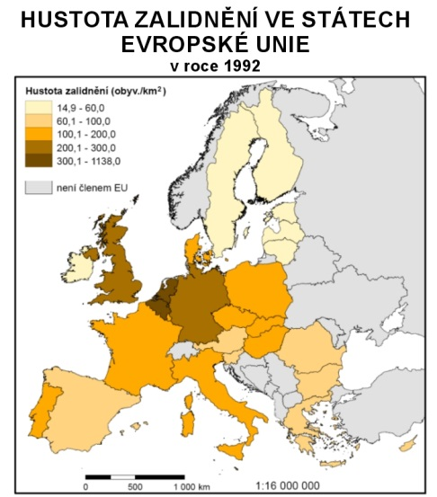
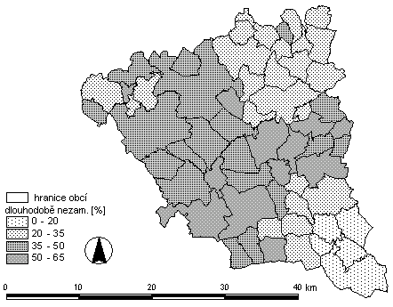
VYBRANÉ VYJADŘOVACÍ METODY TEMATICKÝCH MAP
KARTOGRAM
barvou nebo rastrováním (šrafováním) vyplněná plocha podle intenzity daného jevu
obvykle se vypracovává pro administrativní či statistické jednotky daného celku (např. ČR – okresy nebo kraje)
někdy může kartogram sledovat i více než jeden jev (tzv. vztahový kartogram)

Slide 5
VYBRANÉ VYJADŘOVACÍ METODY TEMATICKÝCH MAP
KARTODIAGRAM
vztahuje se k určité plošné územní či statistické jednotce (např. okres, kraj), četnost plošného jevu je vyjádřena diagramem v ní umístěným
udává hodnoty:
  kvalitativní (např. barvami odlišená odvětví průmyslu v kruhovém diagramu) dává
  kvantitativní
    relativní – např. procentuální podíl průmyslového odvětví je dán velikostí kruhové výseče v kruhovém diagramu
    absolutní – např. celkový objem průmyslu je dán velikostí kruhového diagramu

Slide 6
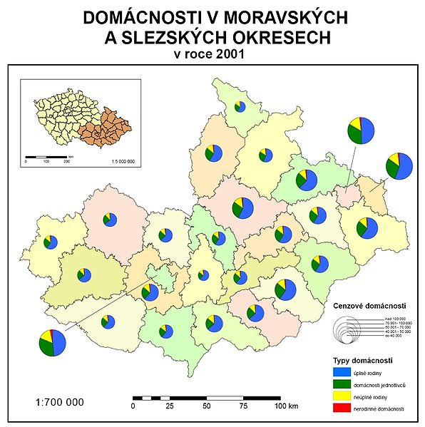
VYBRANÉ VYJADŘOVACÍ METODY TEMATICKÝCH MAP
KARTODIAGRAM
kvantitativní relativní hledisko – podíl úplných rodin ze všech domácností v daném území
kvantitativní absolutní hledisko – celkový počet domácností v daném území
kvalitativní hledisko – barvami odlišené typy domácností

Slide 7
VYBRANÉ VYJADŘOVACÍ METODY TEMATICKÝCH MAP
LOKALIZOVANÝ DIAGRAM
prostřednictvím diagramu zachycuje strukturu daného jevu přímo v místě, kde je umístěn
na rozdíl od kartodiagramu (!!!) se tedy vztahuje přímo ke konkrétnímu místu a nikoli k administrativní či statistické jednotce
Mapa průmyslové struktury ve vybraných sídlech ČR – kruhová výseč je umístěná vždy v místě lokalizace daného sídla

Slide 8
VYBRANÉ VYJADŘOVACÍ METODY TEMATICKÝCH MAP
ANAMORFÓZA MAPY
přeměna (deformace) mapy – území je tak velké, jak velká je četnost jevu v něm
např. při anamorfóze mapy podle počtu obyvatel bude USA asi 8 x větší než Kanada (přičemž rozlohou je menší), protože má 8 x méně obyvatel

Slide 9
VYBRANÉ VYJADŘOVACÍ METODY TEMATICKÝCH MAP
DĚKUJI ZA POZORNOST.

Slide 10
VYBRANÉ VYJADŘOVACÍ METODY TEMATICKÝCH MAP
ZDROJE
AUTOR NEUVEDEN. www.mestovsetin.cz [online]. [cit. 29.12.2013]. Dostupný na WWW: http://www.mestovsetin.cz/komenskeho-mapa-moravy-podle-rytiny-z-roku-1627-vydani-z-r-1680/g-1389/id_obrazky=2024&typ_sady=1&p1=9082
PETRAM. cs.wikipedia.org [online]. [cit. 29.12.2013]. Dostupný na WWW: http://cs.wikipedia.org/wiki/Kartogram
AUTOR NEUVEDEN. upload.wikimedia.org [online]. [cit. 29.12.2014]. Dostupný na WWW: http://upload.wikimedia.org/wikipedia/commons/3/37/Choropleth_map.jpg
STANKOVIČ, Jan. gis.vsb.cz [online]. [cit. 29.12.2013]. Dostupný na WWW: http://gis.vsb.cz/pan-old/MS_Map/Cviceni/cviceni_2.htm
JANŮ, Marek. slideshare.net [online]. [cit. 29.12.2013]. Dostupný na WWW: http://www.slideshare.net/lobino/kartografie-iii
PETRAM. cs.wikipedia.org [online]. [cit. 29.12.2013]. Dostupný na WWW: http://cs.wikipedia.org/wiki/Soubor:Kartodiagrm.jpg
AUTOR NEUVEDEN. athena.zcu.cz [online]. [cit. 29.12.2013]. Dostupný na WWW: http://athena.zcu.cz/kurzy/gish/000/HTML/37
AUTOR NEUVEDEN. arcdata.cz [online]. [cit. 29.12.2013]. Dostupný na WWW: http://www.arcdata.cz/podpora/tipy-a-triky/Detail/?contentId=88545

